Slide 1
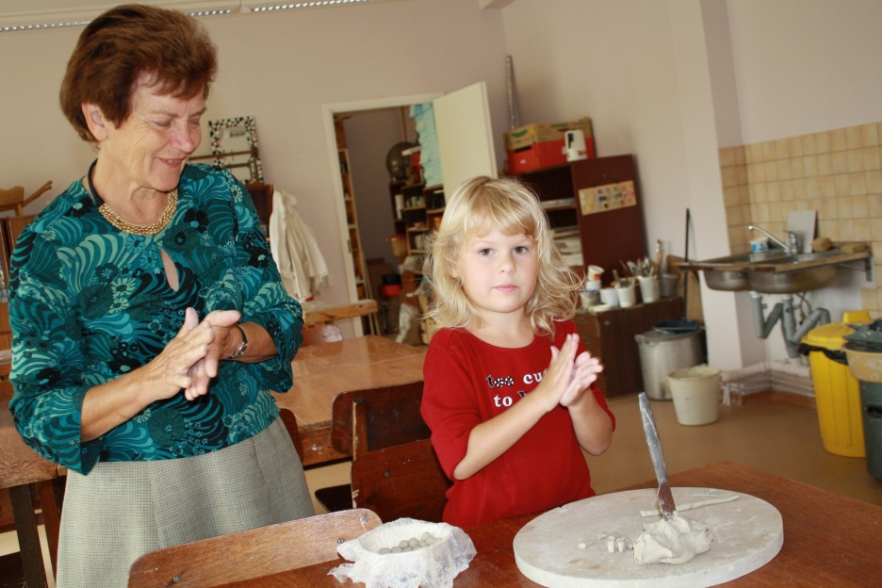
KUIDAS KOONDADA JÕUD?
Paide Täiskasvanute
Keskkooli näitel
Anneli Suits

Slide 2
Segasumma suvila Paide moodi
Formaalharidus
Kas oleme nõukogude-aja pärand või innovaatiline haridusasutus?
Multifunktsionaalne kooslus: ressursside optimeerimine
Paide Rahvaülikool
180
Vabaharidus
Paide
Täiskasvanute Keskkool
157
Paide Huvikeskus
137
Huviharidus

Slide 3
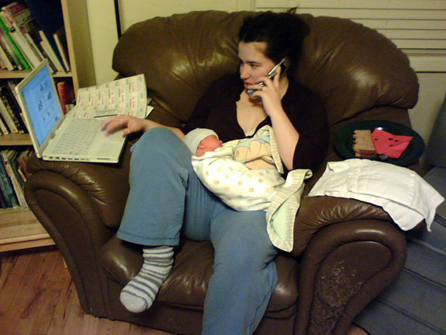
Kuidas saada õppureid?
Koostöö Rajaleidja, töötukassa, lasteaedade, koolide, omavalitsuste ja ettevõtjatega
Reklaami osatähtsuse suurendamine
Boonuste võimaldamine: tasuta bussisõit, töö-, lasteaia- või praktikakoha saamine
Motiveerimine ja nõustamine, sh isiklik mõjutamine ning suhtlemine
Tulge ja motiveerige mind!

Slide 4
Kuhu võiks jõuda?
Kvaliteedi, atraktiivsuse suurendamine – loob usalduse
Uute sidusrühmade kaasamine: ettevõtjad, omavalitsused jne
Täiskasvanuhariduse planeerimine: arengukava vms
Ühisprojektid: sihtrühmad, väldib dubleerimise
Edasiminek
Täiskasvanuhariduse koordineerimine
Konkurents muutub koostööks
Suureneb riiklik toetus vaba- ja huviharidusele

